Slide 1
Il percorso dal punto di vista del paziente
Dr.ssa Pistone erika
s.c. Medicina interna saluzzo

Slide 2
Caso clinico
L.S. Uomo di 28 anni.
Settembre 2021 accede in DEA per febbre e addominalgia.
APR:
Grave Obesità
Dicembre 2020: infezione da SARS COV 2
Agosto 2021 ricovero in Medicina Interna per Sepsi da Citrobacter, Ulcere AAII, Linfedema Cronica AAII, Fango biliare.

Slide 3
Ricovero in Medicina Interna
In DEA eseguiva
Esami ematochimici: GB 20.90 ( Neut 17,600), Hb 10,7, Creatinina 0,70, GFR 128, Sodio 135, Potassio 4,0, PCR 141, PCT 3,53.
EO all’ingresso in reparto di Medicina:
PAO: 120/75 mmHg, FC 75 bpm, SO2 92 % in AA.
Peso 230 kg.
EOP: MV presente e diffuso, non segni di stasi né broncostenosi.
EOA: Addome batraciano, grave obesità centrale. Diffusamente dolente e dolorabile.
Elefantiasi agli arti inferiori da insufficienza venosa e linfatica cronica.

Slide 4
Esami effettuati
Ecografia dell’Addome: nn
Emocolture: negative
Visita Chirurgica: paziente eventualmente inseribile nel PDTA aziendale di chirurgia bariatrica. Richiedere valutazione nutrizionale.
Visita Dietologica: Grave obesità. Peso 230 kg, altezza 178 cm, BMI:72,7 Kg/mq. Si consegna schema dietetico ipocalorico normoproteico. Controllo a 1 mese.

Slide 5
Terapia
Avviava terapia antibiotica empirica e diuretici dell’ansa con risoluzione della sintomatologia e miglioramento delle condizioni generali per cui veniva dimesso a domicilio.

Slide 6
Prima visita Dietologica ambulatoriale
Ottobre 2021:
Storia del peso: robusto fin da bambino. Peso 110 kg nel 2013 a cui seguiva dietoterapia ipocalorica autogestita a cui seguiva calo ponderale di circa 30 kg. Dal 2018 graduale incremento ponderale fino ad arrivare al peso attuale. Nega binge eating e night eating. Riferisce episodi di iperalimentazione ai pasti. Riferisce consumo abituale di junk food e bevande zuccherate.
Attività fisica: nessuna.
Peso 228 kg.

Slide 7
Prima visita Dietologica ambulatoriale
Il paziente si mostra interessato al percorso di chirurgia bariatrica.
Si spiega che l’obiettivo da raggiungere sono 170 kg ai fini del possibile accesso all’intervento. Si spiega in cosa consiste il percorso del PDTA aziendale per l’Obesità. Si invia il paziente dal collega psicologo. Si consiglia esecuzione di polisonnografia.
Continua schema alimentare ipocalorico e normoproteico. Si consiglia avvio di graduale attività fisica.

Slide 8
Follow-up
Esecuzione di Polisonnografia-> posizionamento di cPAP notturna per apnee.
Controllo Novembre 2021: peso 220 kg.
Esami ematochimici Gennaio 2022: Hb 12,6, MCV 86, Creatinina 0,72, GFR 126, Sodio 138, Potassio 4,3, Calcio 9,3, Fosforo 4,5, Acido urico 6,3, Transaminasi nn, Bil tot 0,4, GGT 23, Col tot 126, TG 99, TSH 2,428.
ECG: Onde Q in D3 con T inf. Si richiede approfondimento Ecocardiografico.
Controllo Gennaio 2022: Peso 209 Kg.
Ecocardiogramma: ok

Slide 9
Follow-up
Controllo Marzo 2022: Peso 198 kg. Avvia dieta chetogenica.
Controllo Aprile 2022: Peso 181 kg-> Si invia il paziente dal collega psichiatra e psicologo per idoneità all’intervento.
TSH e Test di Nugent: ok
Esami ematochimici Maggio 2022: Hb 14,1, MCV 93, Creatinina 0,68, GFR 128, Sodio 146, Potassio 4,6, Ferro 97, Transferrina 1,70, Albumina 39, Prealbumina 195, Prot tot 71, TSH 1,988, Ferritina 168, Vit B12 270, Acido folico 2,32.

Slide 10
Intervento e follow up post-intervento
Luglio 2022:
Il paziente veniva sottoposto ad intervento di Sleeve Gastrectomy senza complicanze peri e post operatorie.
Controlli Dietologici post operatori a 1 mese, 3 mesi e 6 mesi dall’intervento con graduale calo ponderale.
Agli ematochimici non segni di carenze.
Controllo Giugno 2023: peso 127 kg
Controllo Dicembre 2023: peso 119 kg

Slide 11
Andamento calo ponderale

Slide 12
Lettera del paziente
«…Il mio percorso non è stato complesso o troppo impegnativo, ammetto che non ha richiesto grande sforzo o grande bisogno di costanza, la mia situazione clinica aspettava la svolta, da quando venni ricoverato mi piace dire che ho seguito l’onda, per cui sostengo che fosse il momento giusto, semplicemente, per cui ero sia pronto fisicamente che mentalmente. I percorsi alimentari non sono stati difficoltosi, sono sempre stati vari e ben forniti, avevo tutto ciò che mi serviva per essere soddisfatto, nutrito e appagato mentalmente, nulla di difficoltoso insomma, positivo in tutto e neppure costoso sicché le dottoresse si impegnarono sempre nel rendermi le soluzioni più naturali possibili ed economiche, questo dovuto anche alla mia disoccupazione. Le uniche difficoltà che ho riscontrato erano legate, una al bere durante i pasti, purtroppo ne sentivo la necessità sia prima che post intervento, come richiamo, proprio perché prima ero abituato così, ma nonostante tutto riuscii sempre a sopperire questo bisogno.

Slide 13
Lettera del paziente
L’altro aspetto meno positivo è relativo al post intervento per il quale non introducendo cibi solidi ho soffrii leggermente di stipsi, che dall’integrazione dei cibi semi solidi è stato completamente risolto senza problemi. Ad oggi ho perso 110kg raggiungendo la soglia di 119 e continuo un percorso di mantenimento alimentare e di attività sportiva, ogni passo ed ogni traguardo raggiunto lo devo a me si, ma soprattutto alla grande professionalità delle dottoresse che mi hanno assistito e motivato costantemente durante tutto il percorso, se oggi sono libero di vivere tranquillamente la mia vita in piena salute e mobilità lo devo alla loro dedizione e attitudine che per quanto mi riguarda le rappresenta come grandissime professioniste. Ma ringrazio anche la mia famiglia che non mi ha mai mollato un secondo e mi è sempre stata accanto favorendo il mio obbiettivo.
Chiunque puó iniziare un percorso ma senza l’aiuto giusto o il sostegno di persone e figure che credono in noi è doppiamente più arduo. Ad oggi non ho più alcun genere di problema. Tant’è che lavoro persino per un azienda farmaceutica e sono libero di farlo e di vivere in pieno la mia vita ».

Slide 14
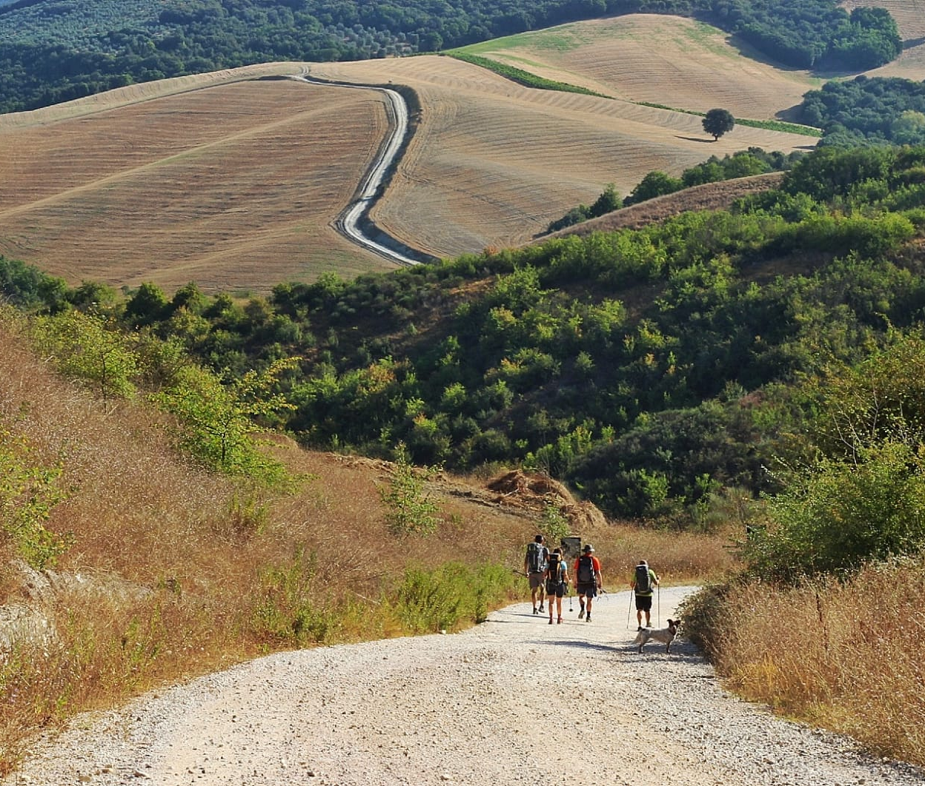
Obesità: patologia cronica

Slide 15
Grazie

